Slide 1
Air Ice Hockey
Di Alessia Sarak, Joey Biancardi, Giairo Mauro, Alessandro Spagnuolo

Slide 2
Argomenti trattati
Obbiettivo del progetto (QDC)
GANNT iniziale
Requisiti
Tavolo da gioco
Implementazione e Test
Conclusione

Slide 3
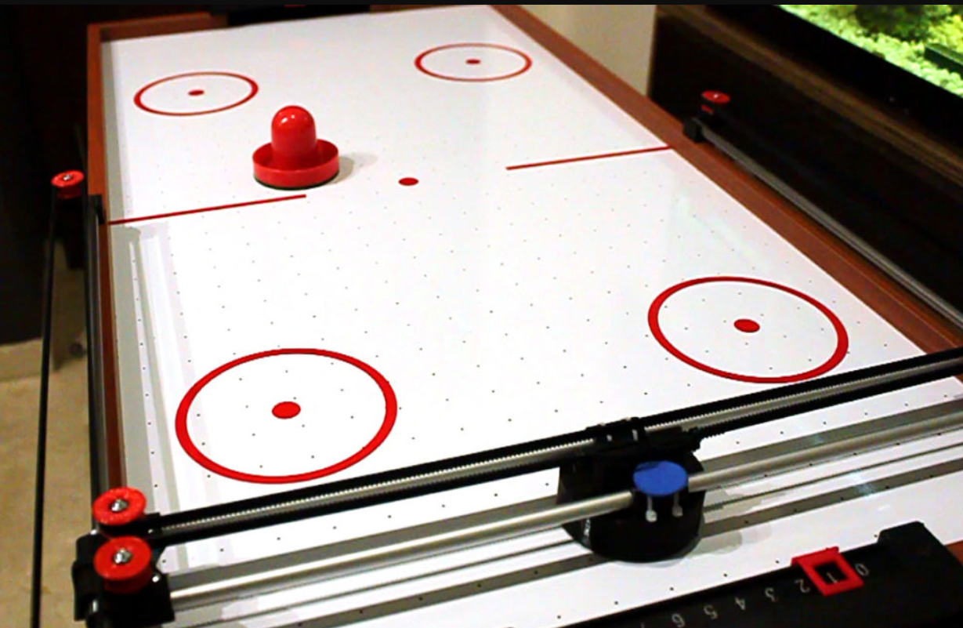
Obbiettivo del progetto (QDC)
Fare campo da Air Ice Hockey
L’avversario è un sistema robotizzato
Programmazione tramite arduino

Slide 4
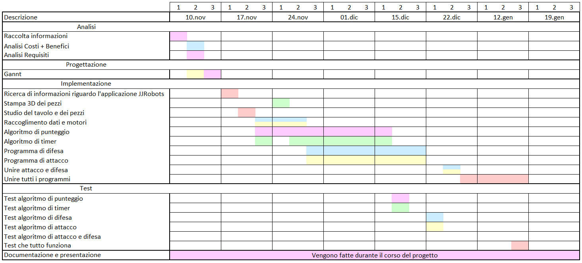
GANNT iniziale
Notes:
Giorni divisi in 3 gruppi da 2 ore
Colori:
Rosa – alessia
Blu – Giairo
Giallo – Alessandro
Verde - Joey

Slide 5
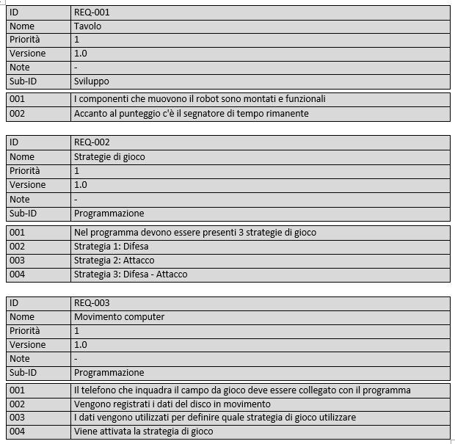
Requisiti

Slide 6
Tavolo da gioco

Slide 7
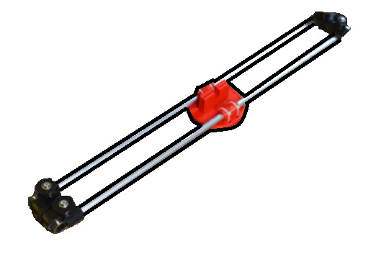
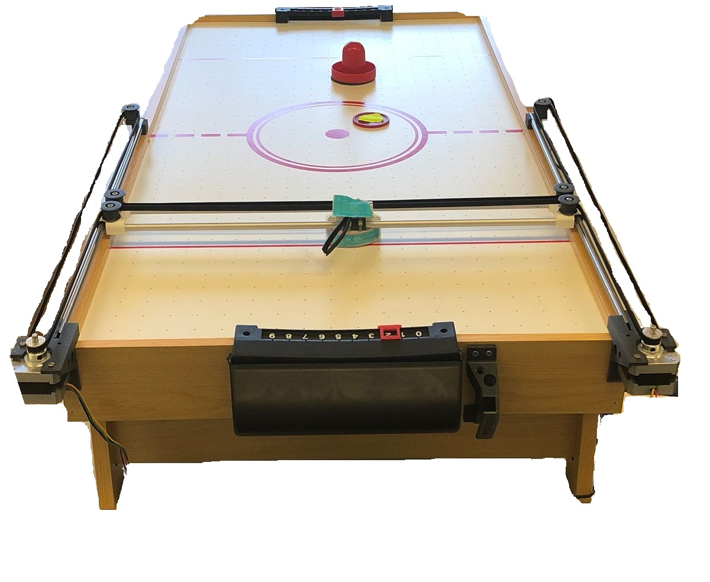
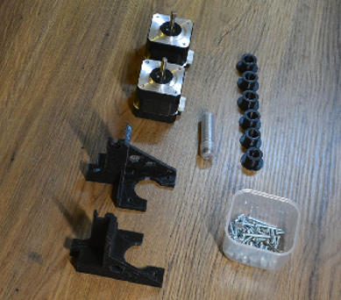

Slide 8
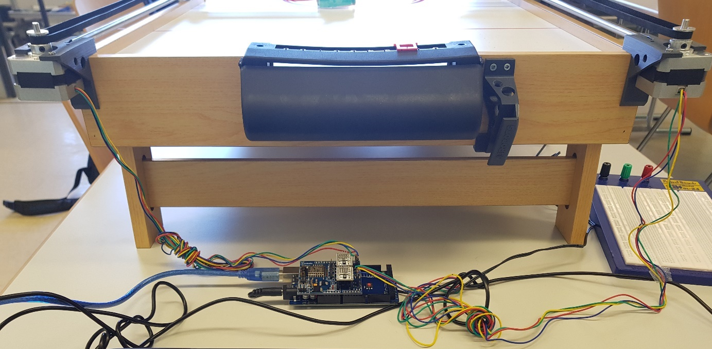
Motori passo-passo
Montaggio
Arduino Leonardo con la scheda JJRobots

Slide 9
Implementazione e test

Slide 10
Algoritmo di timer
Componenti utilizzati:
1 - Arduino UNO
1 – Bottone
1 – Led blu
2 – Resistenze
1 - 7 segmenti Adafruit

Slide 11
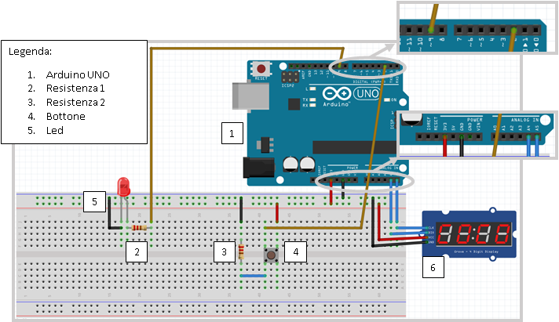
Algoritmo di timer

Slide 12
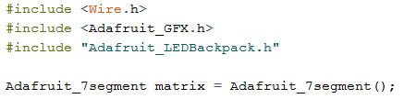
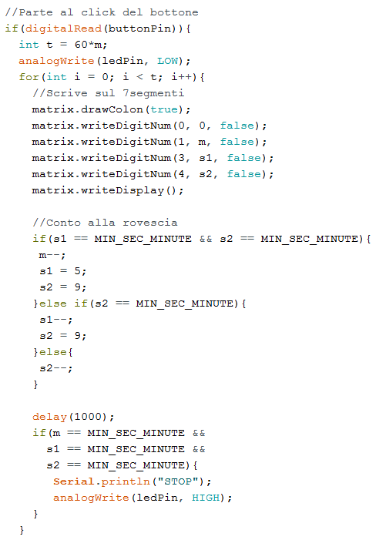
Algoritmo di timer
Importo pacchetti Adafruit
e inizializzo la 7 segmenti
m rappresenta i minuti
t rappresenta i secondi totali
matrix.drawColon(duePunti)
matrix.writeDigitNum(colonna, valore, punto)

Slide 13
Algoritmo di timer
MIN_SEC_MINUTE = 0;
Valore minimo dei secondi e minuti.
m rappresenta i minuti
s1 rappresenta le decine dei secondi
s2 rappresenta le unità dei secondi
Si blocca il conteggio

Slide 14
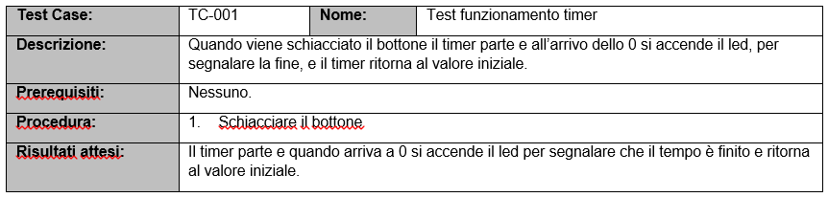
Algoritmo di timer - test

Slide 15
Motori passo-passo
Componenti utilizzati
1 - Arduino uno
1 - Adafruit MotorShield

Slide 16
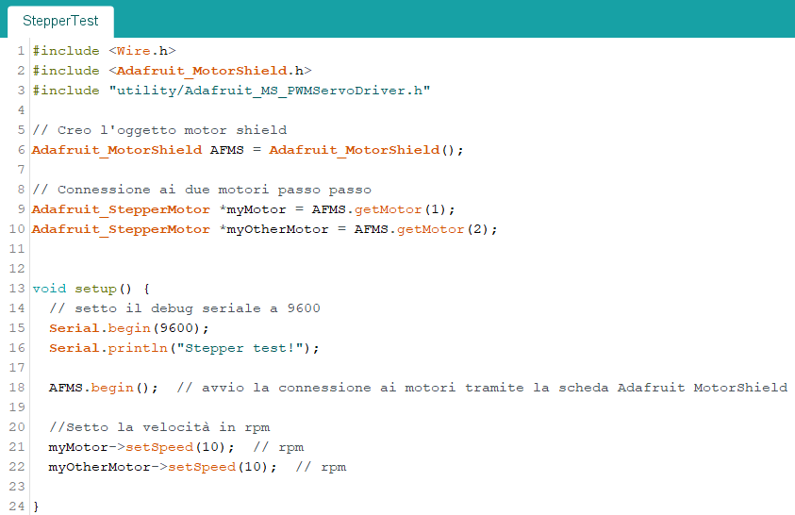
Motori passo-passo
Includo le varie librerie
Creo le variabili ed eseguo le varie connessioni
Muovo i motori

Slide 17
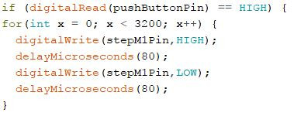
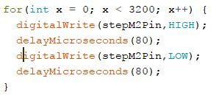
Motori passo-passo Movimenti motori con scheda JJRobots
digitalWrite(dirM1Pin, HIGH); Aiblità direzione.
Movimento completo.
Giro completo.

Slide 18
Robot
Componenti utilizzati
1 – Arduino Leonardo
2 – Motori passo passo
1 – Scheda JJRobots
2 – MotorShield + 2 dissipatori
Software utilizzati
AHR Robot (JJRobots)
Arduino IDE

Slide 19
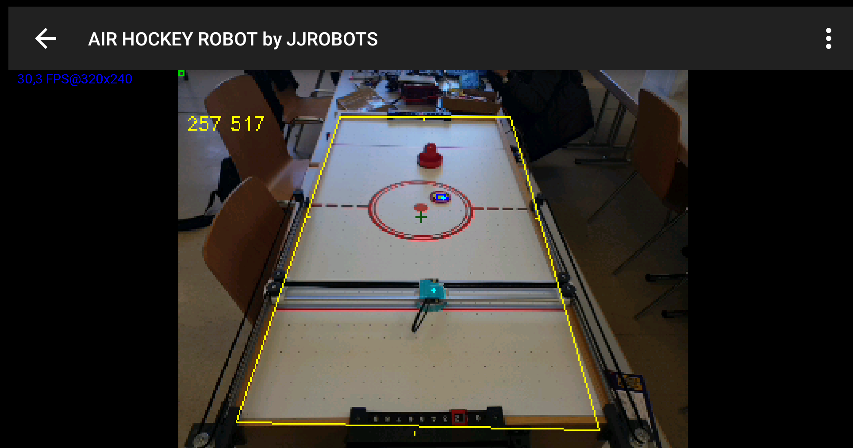
Robot
Applicazione
Coordinate del disco
Rilevamento del campo
Rilevamento del disco
Rilevamento del pusher

Slide 20
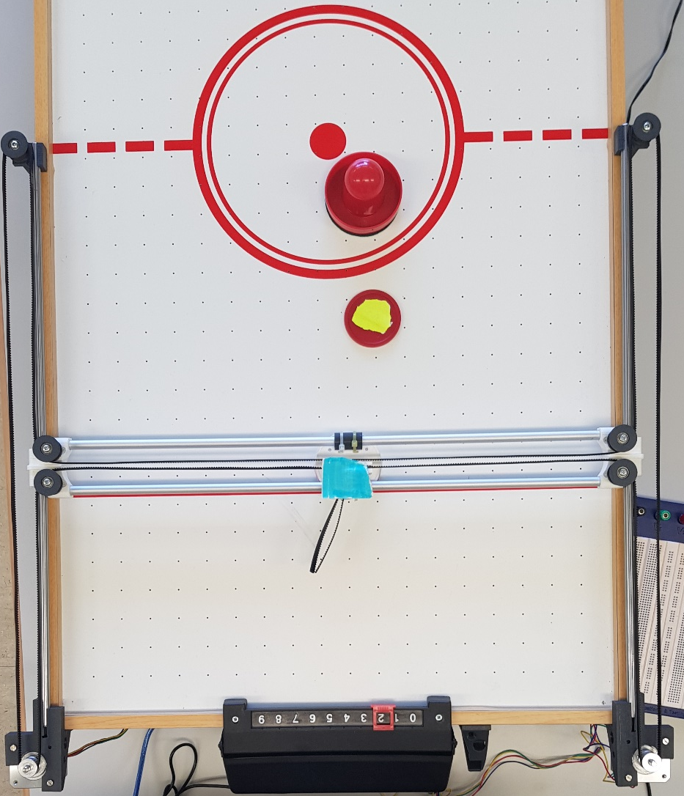
Robot
Applicazione
Disco rilevato dall’applicazione
con il colore giallo
Pusher mosso dai motori collegati
con la cinghia dentata rilevato
dall’applicazione con il colore blu

Slide 21
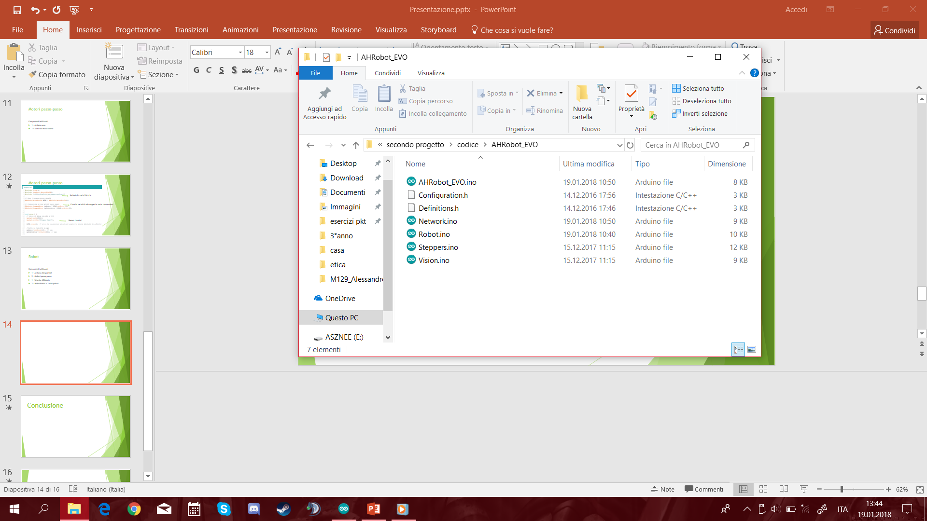
Robot
Codice
Definizioni delle variabili e configurazioni iniziali
Classe principale
Si occupa della connessione all’app
Si occupa di muovere il robot
Si occupa delle posizioni dei motori
Si occupa delle traiettorie del disco

Slide 22
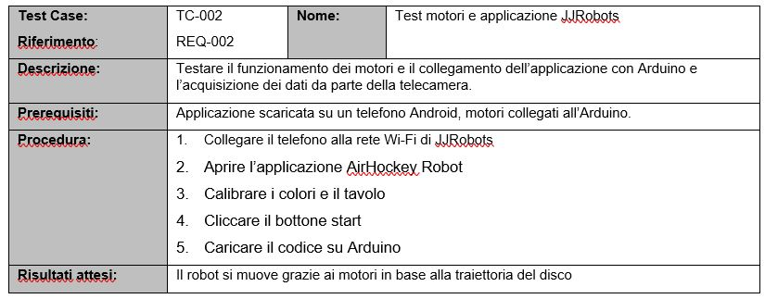
Robot - test

Slide 23
Conclusione

Slide 24
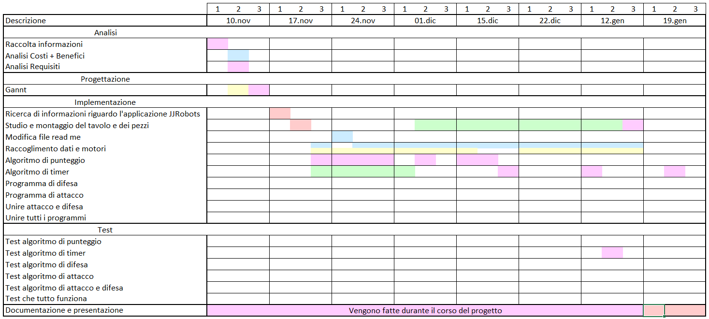

Slide 25
Domande?
Grazie per l’attenzione

